Slide 1
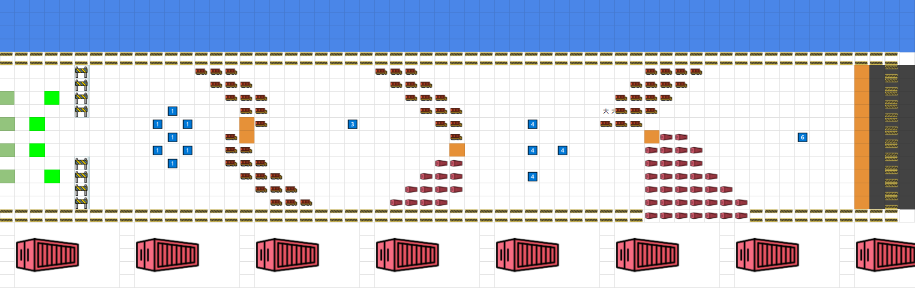
3
4
7
8
1
2
6
5

Slide 2
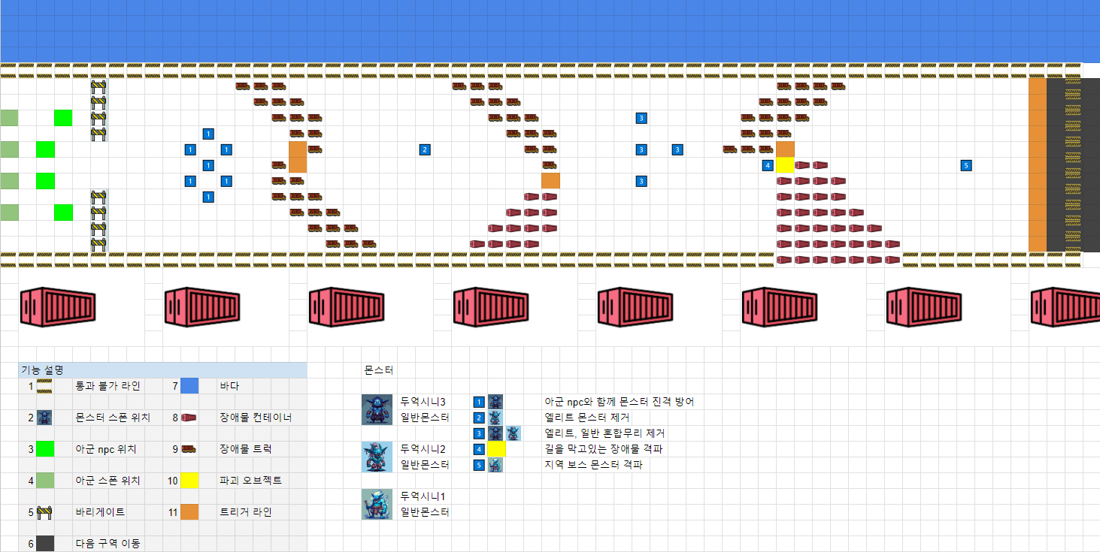

Slide 3
1
3
4
3
5
6
2
2

Slide 4
1
3
4
3
5
6
2
2

Slide 5
1
1
1
2
3
1
2
1
1

